Slide 1
ЛЕКЦІЯ 2-3
ТЕМА. ФІЗИЧНИЙ РІВЕНЬ МОДЕЛІ OSI.
ТРАДИЦІЙНІ ЛІНІЇ ЗВ'ЯЗКУ В ЕНЕРГЕТИЦІ
ПЛАН
1 Провідні (повітряні й кабельні) лінії зв'язку
2 Канали зв'язку по радіо
3 Волоконно-оптичні кабелі, що підвішуються на ЛЕП
4 GPS

Slide 2
Як уже вказувалось вище, фізичний рівень моделі OSI являє собою
фізичне середовище передачі – електричне або оптичне – з відповідними інтерфейсами до з’єднуваних об’єктів.
У якості фізичного середовища передачі виступає лінія зв'язку яка
складається з одного або більше трактів передачі. Тракт передачі є
матеріальним середовищем, по якому поширюються сигнали від
передавача до приймача деякої системи передачі інформації.

Slide 3
Як інтерфейс виступає блок узгодження, який перетворює
послідовність інформаційних бітів з форми, необхідної на
канальному рівні пристрою телемеханіки, у форму, необхідну для
тракту передачі.
Блок сполучення з лінією зазвичай виконує такі функції:
- перетворення сигналу;
- забезпечення гальванічного поділу між апаратурою
телемеханіки та каналом зв'язку;
- контроль якості сигналу;
- забезпечення побітної синхронізації;
- додати або усунути ознаки синхронізації кадру,
якщо ця функція не виконується на канальному рівні;
- визначення станів зайнятості каналу зв'язку, очікування та
ушкодження.

Slide 4
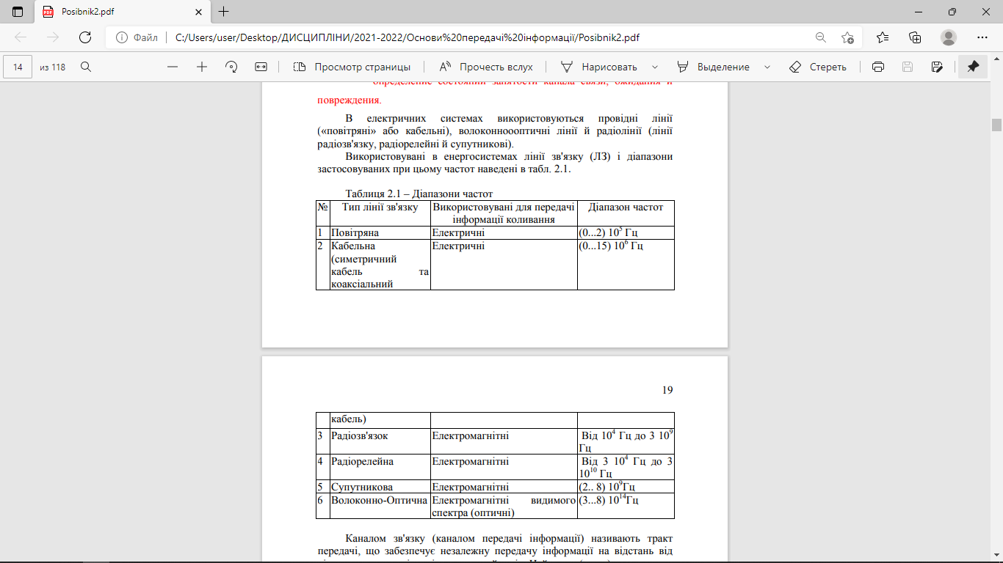
В електричних системах використовуються провідні лінії
(«повітряні» або кабельні), волоконноооптичні лінії й радіолінії (лінії
радіозв'язку, радіорелейні й супутникові).
Використовувані в енергосистемах лінії зв'язку (ЛЗ) і діапазони
застосовуваних при цьому частот наведені в табл. 2.1.

Slide 5
Каналом зв'язку (каналом передачі інформації) називають тракт передачі, що забезпечує незалежну передачу інформації на відстань від різних джерел до відповідних до приймачів. Цей тракт (шлях) утворюється сукупністю технічних пристроїв і ліній зв'язку. Таким чином, лінії зв'язку того або іншого типу є складовими частинами каналів зв'язки. Крім наведених у табл. 3.1 типів ліній зв'язку, в енергетику широко використовуються канали передачі інформації, які організовуються по високовольтних лініях, розподільним силовим мережам (0,4-6) до5, зайнятим лініям телефонного зв'язку.

Slide 6
1 Провідні (повітряні й кабельні) лінії зв'язку
Повітряні лінії зв'язку (ПЛЗ) складаються з металевих проводів, підвішених за допомогою ізоляторів і спеціальної арматур (штирів, гаків, траверз) на стовпах (дерев'яних або залізобетонних). Кабельні лінії зв'язку (КЛЗ) являють собою той або інший кабель (ізольовані провідники електричного струму, укладені в загальну вологозахисну оболонку, іноді ще й з металевою стрічкою, що захищає кабель від механічних ушкоджень), прокладений у землі або по дну водойми або підвішений на стовпах повітряної лінії зв'язку або опорах ЛЕП.

Slide 7
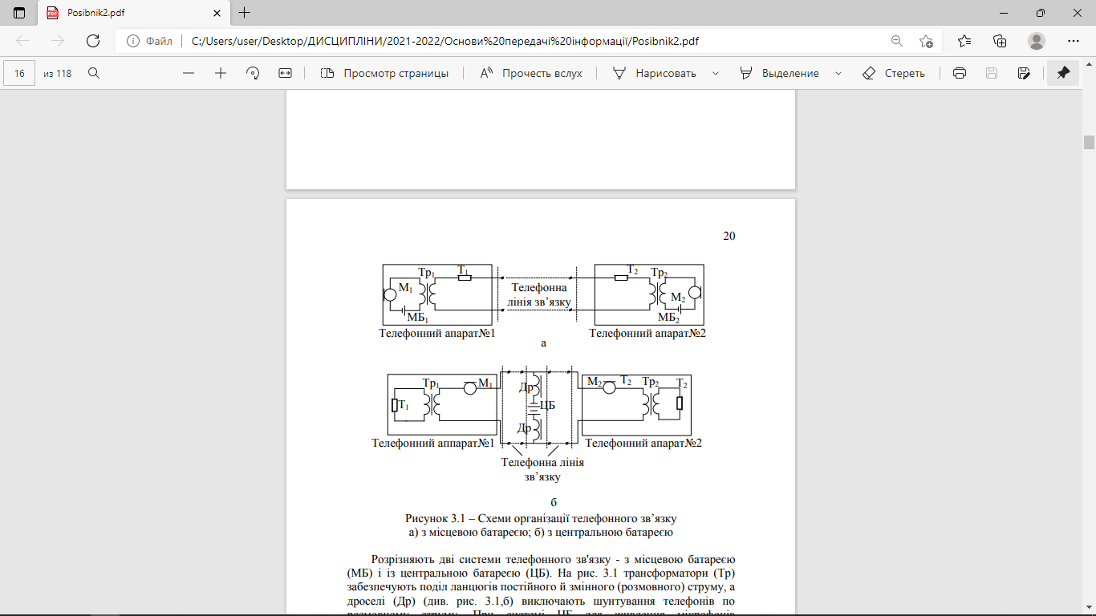
Провідні лінії телефонного зв’язку Телефонний зв'язок призначено для двосторонньої (дуплексної) передачі людської мови (звукових коливань) на значні відстані. При цьому (рис.3.1), за допомогою мікрофона Μ звукові коливання перетворяться в електричні коливання змінного струму тональних частот ( від 300Гц до 3400Гц, а за допомогою телефону Τ виконується зворотне перетворення.
Рисунок 3.1 – Схеми організації телефонного зв’язку
а) з місцевою батареєю; б) з центральною батареєю

Slide 8
Розрізняють дві системи телефонного зв'язку - з місцевою батареєю
(МБ) і із центральною батареєю (ЦБ). На рис. 3.1 трансформатори (Тр) забезпечують поділ ланцюгів постійного й змінного (розмовного) струму, а дроселі (Др) (див. рис. 3.1,б) виключають шунтування телефонів по розмовному струму. При системі ЦБ для живлення мікрофонів використовувалася одна батарея, розташована на телефонній станції. При телефонній мережі, організованої по системі МБ, широко застосовувалися штучні (фантомні) ланцюги, що забезпечують можливість одночасної передачі як сигналів постійного струму телеграфної (або телемеханічної) зв'язки, так і змінних струмів телефонному зв'язку по одній парі проводів.

Slide 9
Високочастотні канали зв'язку по ЛЕП і розподільним силовим
мережам
Для надійної передачі мови, команд релейного захисту (РЗ) і
протиаварійної автоматики (ПА) в енергетику широко використовується
високочастотний зв'язок (ВЧЗ) по ЛЕП. При цьому, як правило,
реалізується принцип частотного або частотно-тимчасового ущільнення.
Канали організовуються у високочастотному діапазоні з несучими
частотами f = (300...500)кГц, щоб виключити вплив гармонік змінного
промислового струму й перешкод, що виникають при «коронуванні»
проводів високої напруги. Для цієї мети використовується спеціальна
апаратура «високочастотної обробки» ЛЕП, що полягає з елементів
приєднання й апаратури ВЧ зв'язку (рис. 3.2).

Slide 10
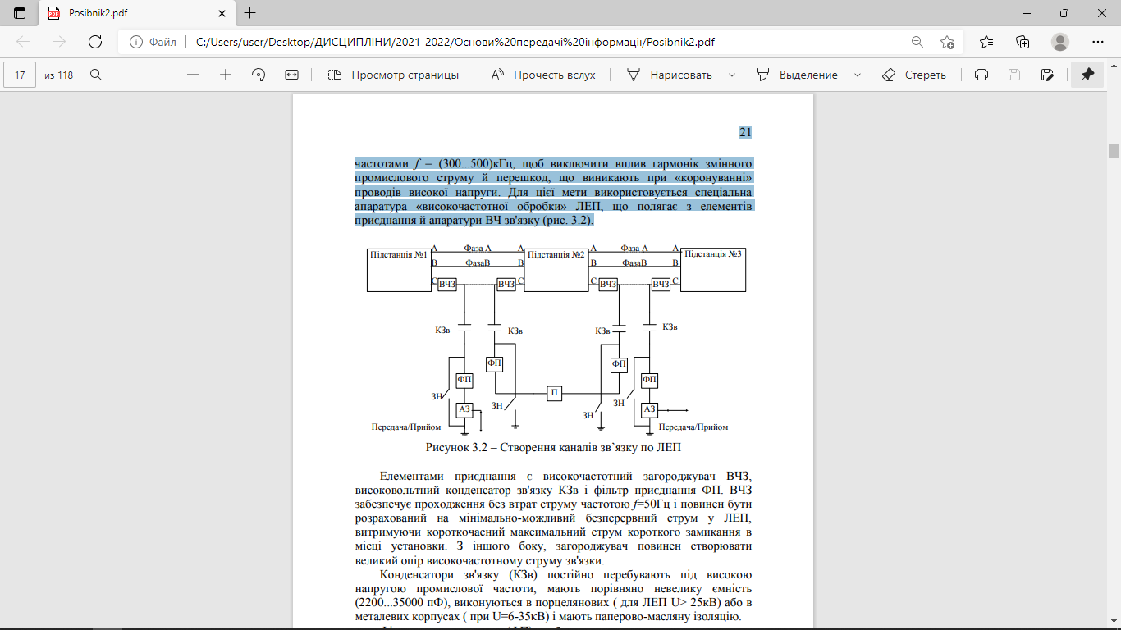

Slide 11
Конденсатори зв'язку (КЗв) постійно перебувають під високою
напругою промислової частоти, мають порівняно невелику ємність
(2200...35000 пФ), виконуються в порцелянових ( для ЛЕП U> 25кВ) або в
металевих корпусах ( при U=6-35κΒ) і мають паперово-масляну ізоляцію.
Фільтри приєднання (ФП) забезпечують узгодження апаратури
високочастотного зв’язку з ЛЭП. Для захисту персоналу у періоди ревізій і
ремонту передбачається «заземлюючий ніж» (ЗН).
На рис. 3.2 відображений випадок створення каналів зв'язки по
системі «фаза-земля» між підстанціями №1 і №3, а на підстанції №2
організовано обхідний шлях із проміжним посиленням струмів зв'язку
(підсилювач П).
Крім високовольтних ліній, для створення каналів зв'язку можуть бути
використані розподільні мережі 6/0,4кВ електроживлення
електрифікованого міського й залізничного транспорту. У цих мережах, як
правило, застосовується спосіб приєднання « фаза-фаза» (рис. 3.3)

Slide 12
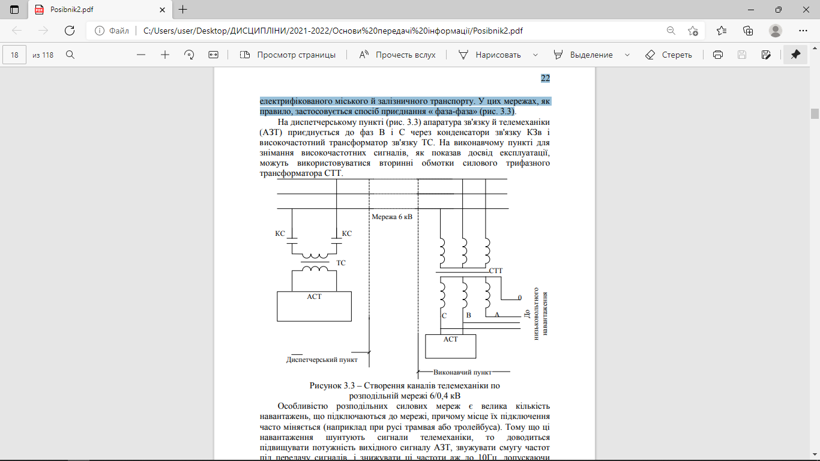

Slide 13
Особливістю розподільних силових мереж є велика кількість
навантажень, що підключаються до мережі, причому місце їх підключення
часто міняється (наприклад при русі трамвая або тролейбуса). Тому що ці
навантаження шунтують сигнали телемеханіки, то доводиться
підвищувати потужність вихідного сигналу AЗT, звужувати смугу частот
під передачу сигналів, і знижувати ці частоти аж до 10Гц, допускаючи
можливість втрати швидкості передачі інформації.
Кращі можливості надає передача сигналів струмами «нульової
послідовності» (рис. 3.4). Тут використовуються трансформатори напруги
ΤΗ, які набагато надійніше конденсаторів зв'язку, та й ремонтопридатність
їх набагато вище. Вторинні обмотки ТН включені у відкритий трикутник,
тобто створюється фільтр нульової послідовності, а канал зв'язку
організується одночасно по трьом проводам (А, В и С), включеним
паралельно для струмів зв'язку.

Slide 14
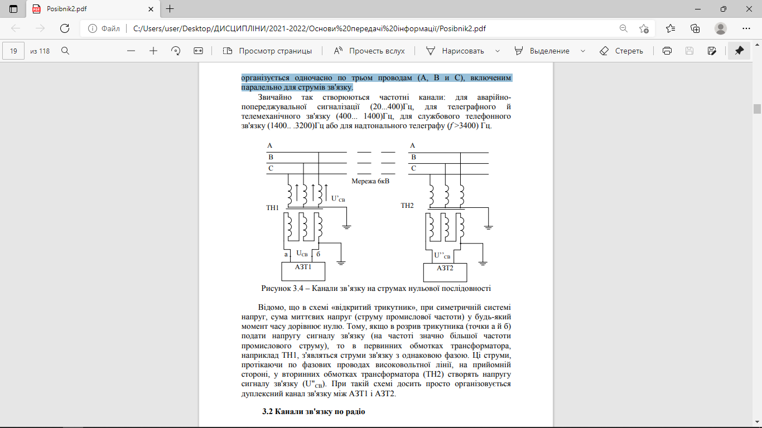

Slide 15
Відомо, що в схемі «відкритий трикутник», при симетричній системі
напруг, сума миттєвих напруг (струму промислової частоти) у будь-який
момент часу дорівнює нулю. Тому, якщо в розрив трикутника (точки а й б) подати напругу сигналу зв'язку (на частоті значно більшої частоти
промислового струму), то в первинних обмотках трансформатора,
наприклад ТН1, з'являться струми зв'язку з однаковою фазою. Ці струми,
протікаючи по фазових проводах високовольтної лінії, на прийомній
стороні, у вторинних обмотках трансформатора (ТН2) створять напругу
сигналу зв'язку (U"CB). При такій схемі досить просто організовується
дуплексний канал зв'язку між АЗТ1 і АЗТ2.

Slide 16
2 Канали зв'язку по радіо
Заміна провідних каналів зв'язку на радіоканали приваблює простотою організації останніх, – не потрібні лінійні спорудження, зменшується час на організацію таких зв'язків. Однак через поганий вплив часу доби, метеорологічних умов і ряду інших причин на якість 24 радіозв'язку, особливо в довгохвильовому й короткохвильовому діапазонах, застосування радіозв'язку в енергосистемах не знайшло широкого застосування. Набагато частіше використовувалися радіорелейні лінії (РРЛ), що представляють собою ряд радіостанцій і споруджень зі спрямованими приймально-передавальними антенами (рис. 3.5).

Slide 17
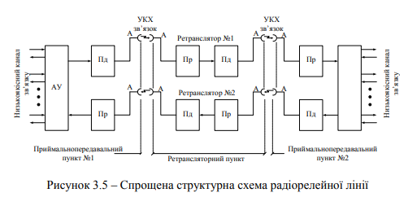

Slide 18
Антени ретрансляторів розташовуються на відстані прямої видимості
(40...60 км при висоті антен до 70 м), а передача/приймання ведеться на
частотах УКВ діапазону ( від 1,6 ГГц до 3,9 ГГц). Канали організовуються
методами частотного й тимчасового ущільнення. Звичайно всі канали -
симплексні, причому «прямій» і «зворотний» канали рознесені по частоті,
що виключає взаємний вплив одного каналу на іншій. Сукупність каналів
одного напрямку утворює високочастотний «ствол» РРЛ. Як правило, у
РРЛ два стволи, але може бути їх більше. Передача/приймання УКВ
сигналів здійснюється параболічними антенами (А) відповідно до
передавальної й приймальні (див. рис.3.5). На структурній схемі показане,
що входить до складу приймально-передавальних пунктів пунктів №1 і №2
(АУ - апаратура ущільнення, Пд - передавач і Пр - приймач УКВ сигналів),
а так само - склад ретрансляційних пунктів. У функції ретрансляторів
входить посилення прийнятих і переданих УКВ сигналів, а також може
бути передбачена корекція сигналів, які піддаються дії перешкод. Таким
чином, за рахунок збільшення числа ретрансляційних пунктів
(ретрансляторів) може бути забезпечена більша дальність і досить висока
завадостійкість передачі.

Slide 19
Як уже вказувалося вище, надійна робота РРЛ забезпечується, коли ретранслятори перебувають у межах прямої видимості антен передавача й приймача. Скоротити число ретрансляторів можна, розміщаючи їх на стаціонарних супутниках, «висячих нерухомо» над поверхнею Землі на висоті приблизно в 36000км, що й забезпечують безперервний зв'язок з наземними станціями на частоті (2..8) ГГц. Досвід використання супутниковому зв'язку в енергосистемах слід визнати ( по наявних публікаціях) досить позитивним. Однак, у зв'язку із широким впровадженням волоконно-оптичних ліній зв'язку, інтерес енергетиків до супутникового зв'язку зменшується.

Slide 20
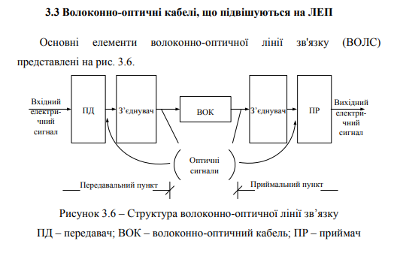

Slide 21
Передавач перетворить електричний сигнал у світловий (оптичний). Фактично в передавачі відбувається перенос низькочастотного електричного сигналу в область видимого спектра частот, тобто виконується модуляція електромагнітних коливань видимого (оптичного) спектра. Приймач ухвалює світловий сигнал з волоконно-оптичного кабелю й демодулює його, тобто перетворить в електричний сигнал. З'єднувачі (коннектори) виконують досить відповідальну функцію за узгодженням характеристик оптичного сигналу на виході передавача й відповідно на вході приймача з характеристиками волоконно-оптичного кабелю. Вони ж забезпечують стикування окремих шматків ВОК з мінімальним загасанням.

Slide 22
В енергосистемах найбільше часто використовуються волоконно-оптичні або, просто, оптичні кабелі, що підвішуються на ЛЕП. Відомо кілька способів підвіски оптичних кабелів (ОК) на ЛЕП (рис. 3.7).
По перших двом варіантам ОК розташовується в центрі грозозахисного троса або фази. Самонесучий оптичний кабель має посилену броню, що забезпечує необхідну механічну міцність при підвіску на ЛЕП з більшими прольотами. Закріплення ОК здійснюється за допомогою підвісок до грозозахисного троса або до спеціально підвішеного троса.

Slide 23
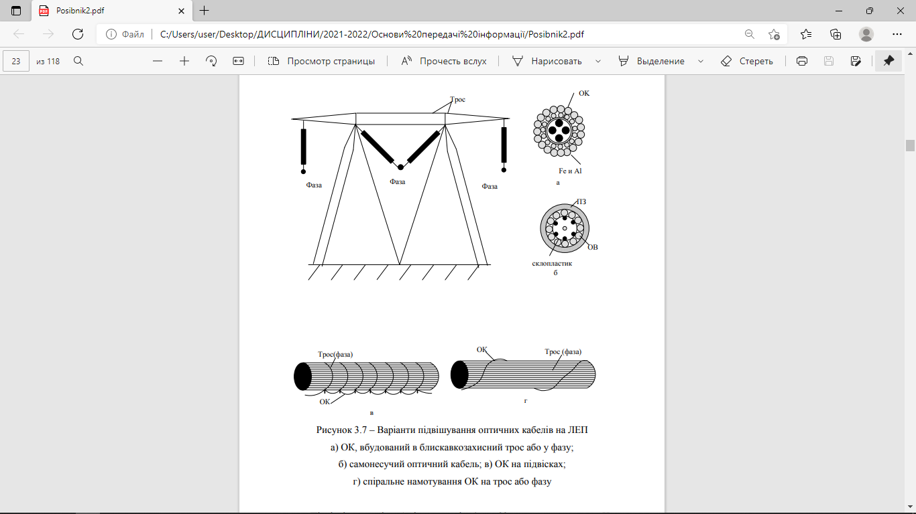

Slide 24
Підвісні оптичні кабелі мають від 4 до 32 оптичних волокон. На рис.3.8 показана конструкція вітчизняного оптичного кабелю, вбудованого в трос. Кабель містить чотири модулі, у кожному з яких можна розмістити по 8 або по 16 волокон. Оболонка - з алюмінію товщиною 1мм. Діаметр кабелю – 8 мм. Трос має два повиву зі сталевих дротів діаметром 1,6 мм і зовні повивши з алюмінієвих дротів діаметром 2мм. Загальний діаметр троса - 18,4 мм, маса підвіски на 1 км - близько 1 т. Конструкція вітчизняного самонесучого кабелю наведена на рис.3.8. Кабель містить 6 або 12 волокон, для механічної міцності є два повиву стрижнів зі скловолокон діаметром по 2мм. Зовні – поліетиленова оболонка. Загальний діаметр кабелю - 11мм, маса - 296 кг/км.

Slide 25
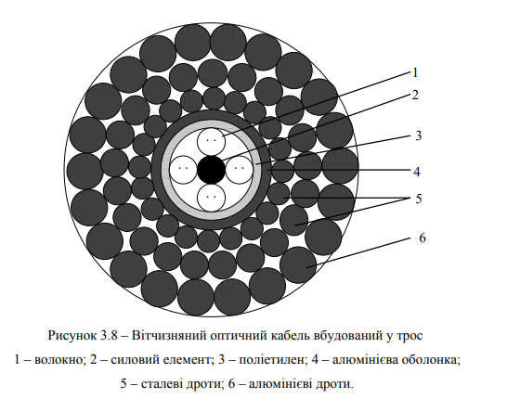
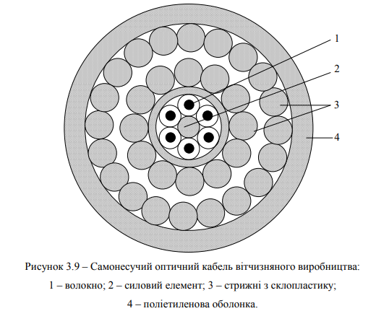

Slide 26
4 GPS
Супутникова навігаційна система GPS (Global Positioning System) або
Глобальна система позиціонування, точніше - її космічний сегмент, являє
собою сузір'я з 24 супутників. Система GPS (офіційна назва - NAVSTAR)
розроблена на замовлення і перебуває під керуванням Міністерства
оборони США. У 1980-х систему відкрили для цивільного використання.
Система GPS працює при будь-яких погодних умовах в усьому світі 24
години на добу. З її допомогою можна з високим ступенем точності
визначати координати й швидкість рухливих об'єктів. За користування
послугами системи GPS не стягують ні абонентську плату, ні плату за
підключення. Усе, що потрібно для користування системою GPS - це
придбати GPS-приймач.

Slide 27
Супутники GPS обертають навколо Землі круговими орбітами із
частотою 2 оберти на добу, передаючи навігаційні радіосигнали. GPS -
приймачі приймають ці сигнали й обчислюють місце розташування
методом тріангуляції. Приймач порівнює час випромінювання сигналу із
часом прийому цього сигналу. Різниця між цими величинами дозволяє
обчислити відстань до супутника. Знаючи відстань до декількох
супутників, GPS-приймач може визначити своє місце розташування й
відобразити його на електронній карті.
Приймаючи інформацію хоча б від трьох супутників, GPS-приймач
може визначити двомірні координати користувача (широту й довготу).
"Захопивши" чотири й більше супутники, прилад може визначити
тривимірні координати (широту, довготу й висоту). Визначивши місце
розташування користувача, приймач може обчислити такі величини як
швидкість, шляховий кут, траєкторію, пройдену відстань, відстань до
кінцевого пункту, час сходу й заходу сонця й багато чого іншого.

Slide 28
Супутники GPS передають два малопотужних сигнали на частотах L1
і L2. Цивільні GPS - приймачі працюють на частоті L1=1575,42 МГц.
Прийом сигналів можливий тільки із супутників, що перебувають у межах
прямої видимості. Хмари, скло й пластик не є перешкодами для сигналу, в
той час як більшість щільних об'єктів, таких як будинки, рельєф
місцевості, металеві предмети й люди - є.
Сигнал, переданий супутниками GPS, містить три важливі складові -
псевдовипадковий код, ефемерідні дані й альманах. Псевдовипадковий код
містить номер супутника, що передає інформацію. GPS - приймачі
GARMIN відображають його на сторінці супутників.
Ефемерідні дані, що постійно передає кожний супутник, містять
важливу інформацію про статус супутника (робітник або неробочий), а
також поточну дату й час. Ця частина сигналу і використовується в
енергетиці.

Slide 29
Останні дослідження по використанню GPS в енергетиці пов'язані з
моніторингом електроенергетичних систем. У [джерело] зазначається, що
можливо визначити кути зсуву фаз у реальному часі по формі кривої
напруги вузлів, так як GPS дозволяє виконувати точну синхронізацію у
часі. Розташування GPS приймачів у контрольних точках електричної
мережі дозволяє виконувати ефективний моніторинг стійкості електричних
систем.
Також, однією з ключових задач оперативного керування є оцінка
стану електричної мережі за виміряними параметрами. Зазвичай виміряні
параметри не вміщують кут зсуву фаз вздовж лінії електропередачі, так як
існує проблема синхронізації телевимірювань. Використання GPS у
енергетиці дозволило зменшити проблеми синхронізації та створити
пристрої вимірювання кута зсуву фаз [джерело].

